Slide 1

Python 上位机开发基础
Notes:
大家好，欢迎来到本次《Python上位机开发基础》课程。在接下来的时间里，我们将一起探索如何利用Python这门强大的语言，开发面向光电领域的专业上位机软件。本课程将涵盖从环境搭建、仪器通信到GUI界面开发的全过程，帮助大家掌握一套完整的解决方案。无论你是学生还是工程师，这都将是一次极具价值的学习体验。

Slide 2

目录
CONTENTS
基础与环境
• Python简介、发展历史与设计哲学 • 环境搭建：uv包管理与VS Code配置
仪器通信
• 通信基础：上位机与下位机 • 串口、TCP/IP等多种通信方式实战
01
02
GUI 开发
• PyQt框架介绍与核心概念 • 光电仪器上位机实战项目
附录
• 学习资源推荐与常用命令速查
03
04
Notes:
本次课程将分为三个核心部分。首先，我们将从Python的基础知识和开发环境搭建开始，确保大家有一个坚实的起点。接着，我们会深入探讨仪器通信的各种方式，这是上位机开发的核心。最后，我们将学习如何使用PyQt开发专业的图形用户界面，并完成一个实战项目。课程最后还会提供丰富的学习资源和命令速查表，帮助大家持续学习。

Slide 3
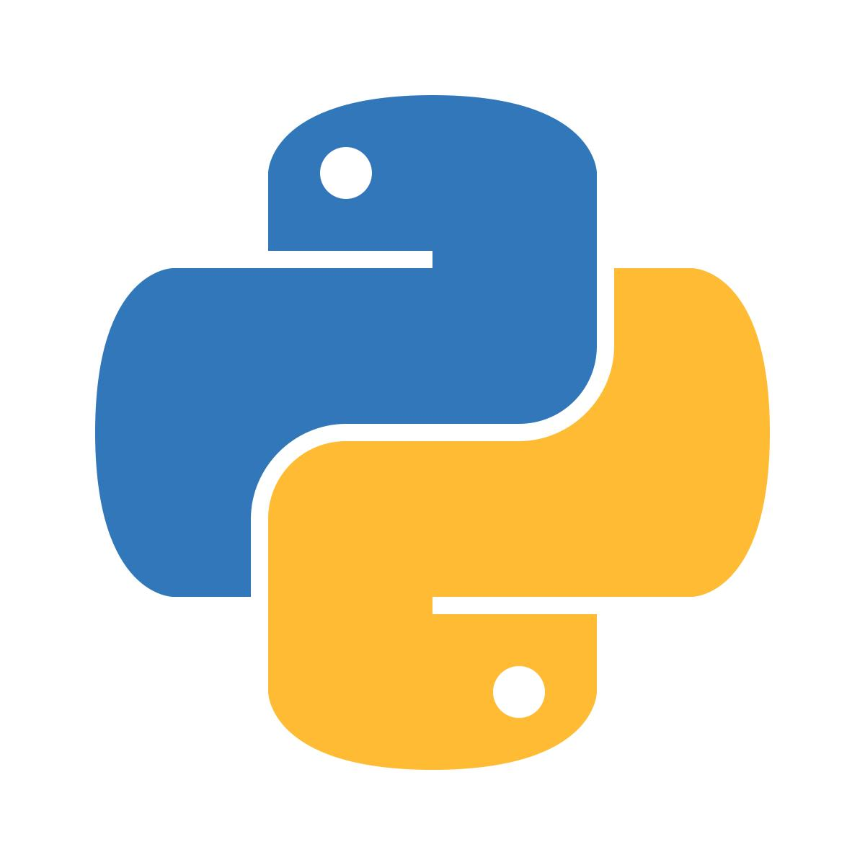
第一讲 · 基础与环境
▍ Python 发展时间轴
Python 简介
诞生与发展 / Origin & Development
1991 ·0.9.0 发布，包含类、异常处理、函数等核心特性，初具规模。
2000 ·2.0 版本发布，引入列表推导式与自动垃圾回收(GC)机制。
2008 ·3.0 版本发布，不完全向后兼容2.x，为语言的长远发展奠基。
2020 ·2.7版本停止维护，标志着Python 3时代的全面到来。
2024 ·3.13版本发布，带来显著的性能优化，运行速度大幅提升。
Python 设计哲学 (Zen of Python)
✅ 优美胜于丑陋(Beautiful is better than ugly.)
✅ 明确胜于隐晦(Explicit is better than implicit.)
✅ 简单胜于复杂(Simple is better than complex.)
✅ 可读性至关重要(Readability counts.)
Notes:
让我们从第一讲开始，首先了解Python的起源和发展。Python由吉多·范罗苏姆于1989年发明，并在1991年正式发布。经过三十多年的发展，它已经从一个简单的脚本语言成长为一个功能强大的生态系统。
大家请看左侧的时间轴，从1991年的0.9.0版本到2024年最新的3.13版本，每一次的迭代都代表着Python在功能和性能上的飞跃。特别是2020年2.7版本停止维护，标志着我们正式全面进入了Python 3的时代。
而右侧展示的是Python之所以广受欢迎的核心理念——“Python之禅”。它强调代码的可读性、简洁性和明确性。这些设计哲学让Python代码非常容易阅读和维护，这也是它在科学计算、数据分析和仪器控制等领域能够快速普及的重要原因。

Slide 4






Python 在光电领域的应用场景
仪器自动化控制
控制光谱仪、功率计、激光器等精密光电设备，实现无人值守的自动化运行。
数据采集与处理
利用 SciPy 等库进行光谱滤波、去噪及 CCD 图像的数字信号处理。
光学仿真与建模
与 Zemax 等专业软件联动，实现光束传输、透镜设计及物理模型模拟。
机器视觉与检测
结合 OpenCV 库，利用工业相机完成光学元件的表面缺陷检测和尺寸测量。
实验数据可视化
基于 Matplotlib 实时绘制光谱曲线、温度热力图等，直观呈现实验结果。
深度学习集成
利用 PyTorch 等框架，实现复杂光谱分类识别及激光光束质量的智能评估。
Notes:
在光电领域，Python几乎无处不在。从底层的仪器自动化控制，到上层的数据处理和可视化，Python都扮演着关键角色。例如，我们可以用它来自动控制光谱仪采集数据，然后实时进行处理和绘图。更前沿的应用包括结合深度学习进行图像识别和质量控制。Python丰富的库生态，如NumPy, SciPy, Matplotlib，极大地简化了这些复杂任务的实现。

Slide 5
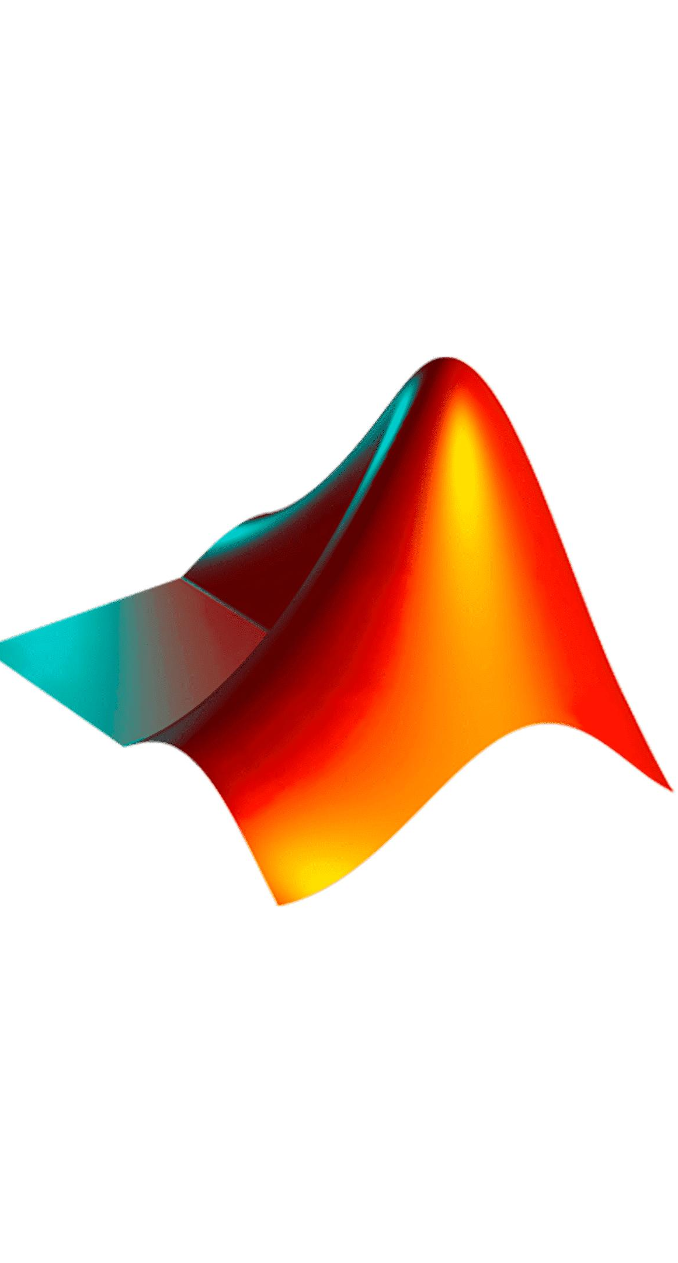
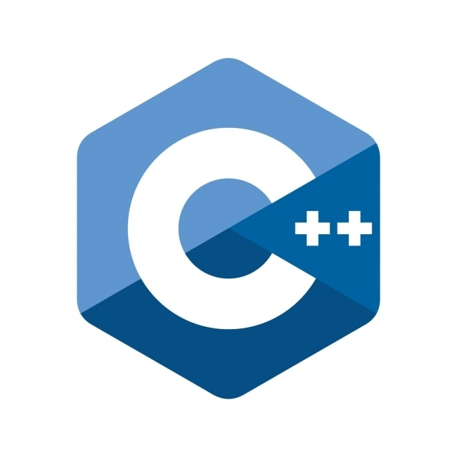

Python vs MATLAB vs C/C++ 对比
Python
MATLAB
C / C++
💡 学习难度：低 (上手极快)
🚀 开发速度：快 (丰富的标准库)
⚡ 运行速度：中等 (可结合C扩展加速)
🖥️ GUI开发：PyQt (工业级/成熟稳定)
💰 部署成本：完全免费 (开源生态)
🌍 适用场景：上位机开发、数据分析
💡 学习难度：低 (数学表达直观)
🚀 开发速度：快 (矩阵运算强)
⚡ 运行速度：中等 (需编译加速)
🖥️ GUI开发：App Designer (集成度高)
💰 部署成本：高 (商业软件授权费贵)
🌍 适用场景：算法快速原型、高校教学
💡 学习难度：高 (内存管理复杂)
🚀 开发速度：慢 (代码量较大)
⚡ 运行速度：极快 (系统级/底层性能)
🖥️ GUI开发：Qt/MFC (功能强但复杂)
💰 部署成本：免费 (开源工具链成熟)
🌍 适用场景：嵌入式系统、高性能计算
最佳实践：下位机用C (如STM32) + 上位机用Python，实现软硬结合的高效开发。
Notes:
那么，为什么选择Python而不是其他语言呢？这张对比表清晰地展示了Python、MATLAB和C/C++在不同维度的特点。Python兼具了低学习门槛、快速开发和强大的生态系统，特别是在GUI开发方面，PyQt提供了工业级的解决方案。相比之下，MATLAB成本高昂，而C/C++开发周期长。因此，在现代仪器开发中，一个常见的最佳实践是：用C语言编写对实时性要求高的下位机程序，而用Python编写功能丰富、易于维护的上位机软件。

Slide 6



基本语法速览 - 变量与类型
动态类型 Dynamic Typing
无需提前声明变量类型，Python 解释器会在运行时自动推断，代码更简洁灵活。
variables_demo.py
# 1. 定义变量与赋值 (动态类型)
name="OceanOptics"# str 字符串
wavelength=632.8
# float 浮点数
channel=1
# int 整数
is_connected=True# bool 布尔值
# 2. 内置函数查看类型
print(type(wavelength))# -> <class 'float'>
强类型 Strong Typing
不同类型间不能随意运算（如字符串与数字相加），需显式转换，减少逻辑错误。
缩进规范 Indentation
使用缩进来定义代码块结构，而非大括号，强制要求代码风格统一，极大提升可读性。
Notes:
接下来我们快速回顾一下Python的基本语法。Python是一种动态类型语言，这意味着你不需要提前声明变量的类型。比如这里的name是字符串，wavelength是浮点数。同时，它也是强类型的，确保了运算的安全性。最具特色的是，Python使用缩进来组织代码块，这强制开发者写出结构清晰、易于阅读的代码。这些特性共同构成了Python简洁优雅的编程体验。

Slide 7
环境搭建 - IDE
IDE（集成开发环境，Integrated Development Environment）是一种将代码编辑、编译/解释、调试、运行和项目管理等功能集成在一起的软件工具。
代码编辑器（语法高亮、自动补全）
构建工具（编译/解释执行）
调试器（断点、变量监视）
版本控制集成（Git等）
插件扩展系统
IDE 能极大提升开发效率，尤其是大型项目。

Slide 8

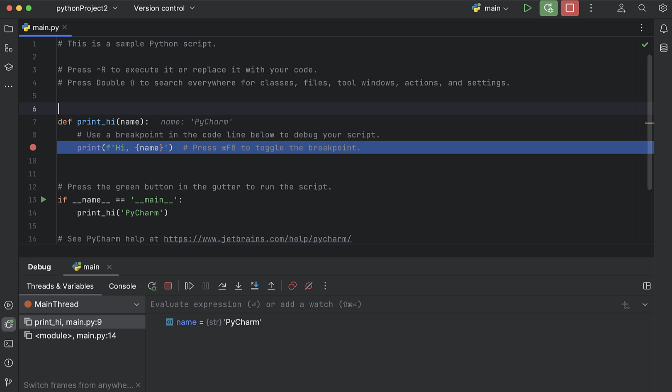
环境搭建 - Python常见IDE
PyCharm
类型：全功能 IDE（JetBrains 开发）
适合：大型项目、专业开发者
优点：智能代码补全、强大调试、Django 支持、数据库工具、科学模式
缺点：较占用资源，社区版功能受限
版本：Community（免费）/ Professional（付费）

Slide 9
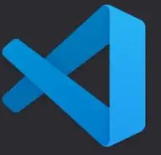
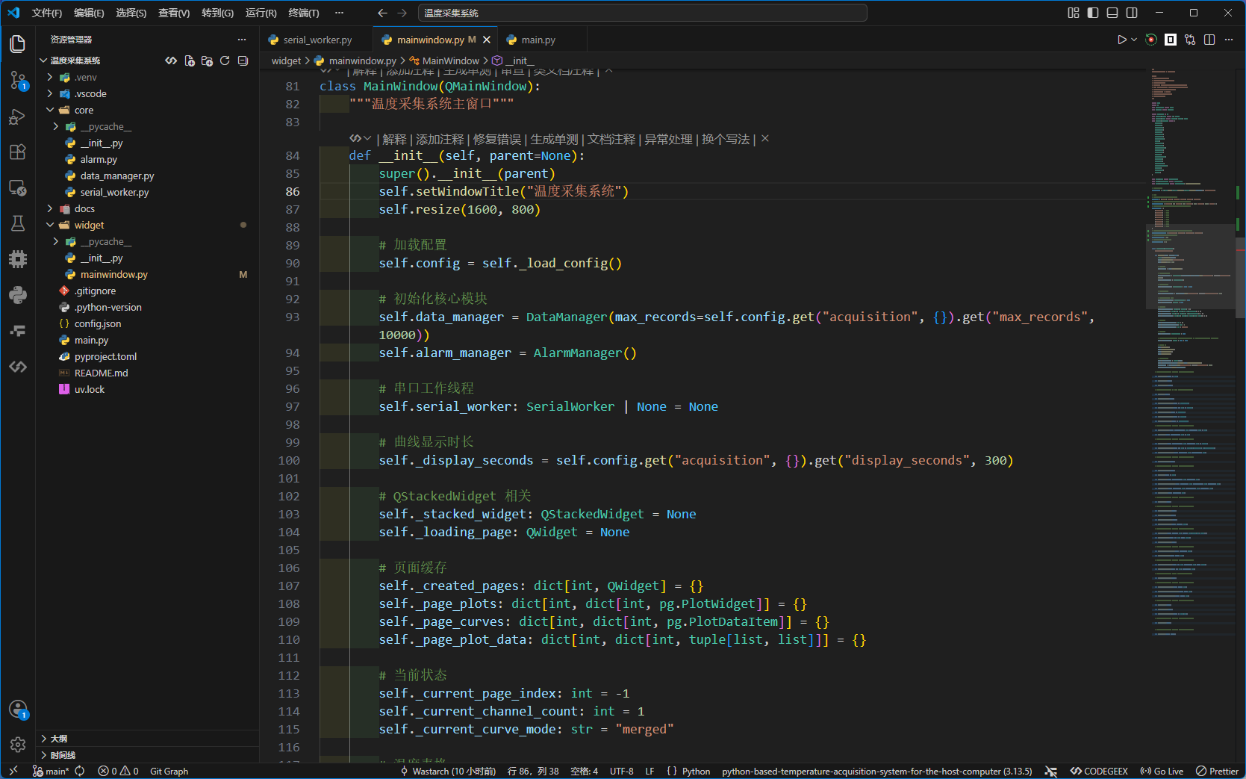
环境搭建 - Python常见IDE
VsCode
类型：轻量级编辑器 + Python 插件
适合：各种规模项目，全栈开发
优点：启动快、扩展丰富、Git 集成优秀、终端好用、完全免费
缺点：需要手动配置插件

Slide 10

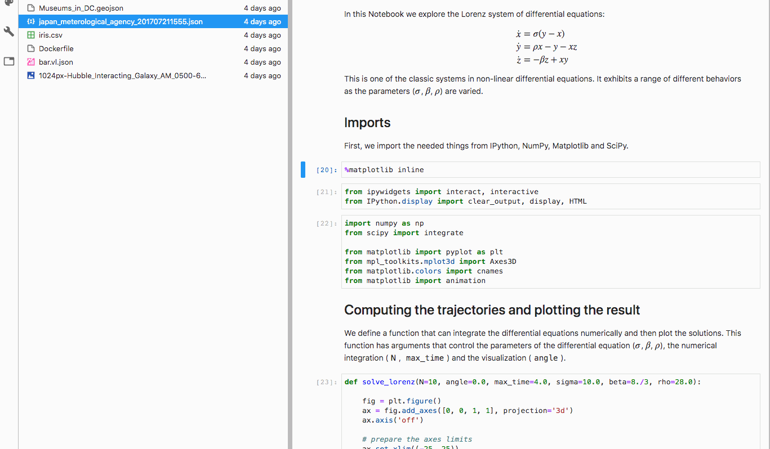
环境搭建 - Python常见IDE
类型：交互式计算环境
适合：数据分析、机器学习、教学演示
优点：支持分块执行、可视化内嵌、Markdown 混合
缺点：不适合大型模块化项目，调试较弱

Slide 11

环境搭建 - Python常见IDE
Spyder
类型：科学 IDE
适合：科研、数值分析
优点：变量浏览器、数组查看、集成 matplotlib
缺点：通用开发功能较弱

Slide 12
环境搭建 - Python库
Python之所以被称为"内置电池"的语言，很大程度上归功于其强大而丰富的库生态。这套生态可以分为两大类：标准库和第三方库。
🔎 标准库：开箱即用的基础工具
Python官方自带的模块，安装Python时就会一并获得。它为开发者提供了最基础、最常用的功能支持。
分类 | 常用模块
操作系统与文件 | os，pathlib，shutil
数据处理与类型 | datetime，re，json，collections
数学与随机数 | math，random
网络与并发 | socket，threading，asyncio
Notes:
工欲善其事，必先利其器。一个好的开发环境至关重要。我们推荐使用`uv`作为Python的包管理器。它是一个新兴的工具，相比大家熟悉的pip，它的安装速度有了数量级的提升，并且内置了虚拟环境管理功能，可以极大地简化我们的开发流程。安装过程非常简单，只需一行命令，就能在你的系统上配置好这个强大的工具。

Slide 13
环境搭建 - Python库
🛠️ 第三方库：无所不能的强大外援
由全球社区开发的外部库，需要通过包管理工具（如pip）自行安装。它们覆盖了从Web开发到人工智能的几乎所有领域。
当标准库无法满足需求时，Python庞大的第三方库生态系统就能派上用场。这些库覆盖了你能想到的几乎所有开发领域。
应用领域 | 核心库推荐 | 应用领域 | 核心库推荐
数据科学与可视化 | NumPy, Pandas，Matplotlib, Pyqtgraph | GUI图形用户界面 | Tkinter，PyQT/Pyside，Pygame
串口通信 | PySerial，SerialLink，EasyCom | 图像处理 | OpenCV-Python，scikit-image，Pillow
机器学习与AI | Scikit-learn, TensorFlow, PyTorch | 自动化与脚本 | Selenium, PyAutoGUI
Web开发 | Django, Flask, FastAPI | 网络请求与爬虫 | Requests, BeautifulSoup
Notes:
工欲善其事，必先利其器。一个好的开发环境至关重要。我们推荐使用`uv`作为Python的包管理器。它是一个新兴的工具，相比大家熟悉的pip，它的安装速度有了数量级的提升，并且内置了虚拟环境管理功能，可以极大地简化我们的开发流程。安装过程非常简单，只需一行命令，就能在你的系统上配置好这个强大的工具。

Slide 14
环境搭建 - Python虚拟环境
Python虚拟环境是一个非常实用的工具，简单说，它就是一个独立的、隔离的Python运行环境。
可以把它想象成一个“干净的沙盒”。在这个沙盒里，你可以为某个项目单独安装特定版本的库，而不会影响电脑上其他Python项目。这很好地解决了不同项目对同一个库有不同版本需求的冲突问题。
为什么需要虚拟环境？
最主要的理由是解决版本冲突。
假设你手上有两个项目：
项目A：需要使用 OpenCV 1.0 版本。
项目B：需要使用最新的 OpenCV 4.0 版本。
此外，使用虚拟环境还能：
保持系统环境干净
明确项目依赖
方便协作和管理
Python主流的虚拟环境工具：
venv (内置模块)
conda/annaconda (适合数据科学)
Notes:
最主要的理由是解决版本冲突。假设你手上有两个项目：
项目A：需要使用 OpenCV 1.0 版本。
项目B：需要使用最新的 OpenCV 4.0 版本。
如果直接在系统中安装，你只能装一个版本，另一个项目就会因为版本不对而报错。有了虚拟环境，你可以为项目A创建一个环境装OpenCV 1.0，为项目B创建另一个环境装OpenCV 4.0，它们互不干扰。
此外，使用虚拟环境还能：
保持系统环境干净：避免因为安装各种项目依赖而导致系统Python环境臃肿或出现问题。
明确项目依赖：每个虚拟环境都有一个requirements.txt文件来记录项目精确的依赖包列表，方便在其他电脑上复现。
方便协作和管理：团队成员可以快速为同一个项目创建出完全一样的依赖环境。

Slide 15




环境搭建 - VS Code 配置使用 uv 进行项目管理
什么 是uv？
为什么选择 uv？
uv 是由 Astral 公司开发的一款用 Rust 编写的 Python 包管理器和环境管理器，主要目标是提供比现有工具快 10-100 倍的性能，同时保持简单直观的用户体验。
uv 可以替代 pip、virtualenv、pip-tools、pyenv 等工具，提供依赖管理、虚拟环境创建、Python 版本管理等一站式服务。
极速安装
性能远超 pip，安装速度提升 10-100 倍，显著节省时间。
自动环境管理
无需手动创建，自动隔离项目依赖，简化开发流程。
全平台支持
完美兼容 Windows, macOS 和 Linux 系统。
内置依赖锁定
自动生成锁定文件，确保环境构建的一致性。
Notes:
工欲善其事，必先利其器。一个好的开发环境至关重要。我们推荐使用`uv`作为Python的包管理器。它是一个新兴的工具，相比大家熟悉的pip，它的安装速度有了数量级的提升，并且内置了虚拟环境管理功能，可以极大地简化我们的开发流程。安装过程非常简单，只需一行命令，就能在你的系统上配置好这个强大的工具。

Slide 16

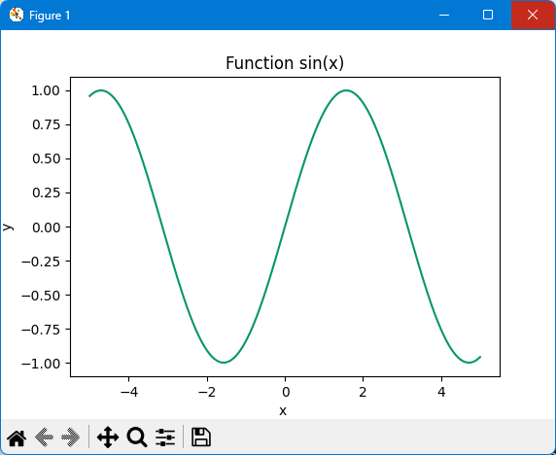

第一个绘图脚本 - 模拟光谱数据
代码实现 (Pyplot)
import matplotlib.pyplot as plt
import numpy as np
# 1. 生成波长范围 400-800nm 的模拟光谱信号
x = np.linspace(-5, 5, 1000)
y = np.sin(x)
# 2. 绘制并设置图表样式
plt.figure(figsize=(10,4));
plt.plot(x, y, color="#059669", linewidth=1.5)
plt.xlabel("x ")
plt.ylabel("y")
plt.title("Function sin(x)")
# 3. 显示图表
plt.show()
运行成功验证：
若代码无报错并弹出上图所示的交互式图表窗口，说明您的NumPy & Matplotlib环境已配置完成。
Notes:
现在，让我们来验证一下环境是否配置成功。这是一个简单的Python脚本，它使用numpy生成模拟的光谱数据，然后用matplotlib绘制出来。大家可以看到，代码非常直观。如果你的环境配置正确，运行这段代码后，应该会弹出一个包含类似右图所示曲线的窗口。这标志着我们的基础开发环境已经准备就绪。

Slide 17
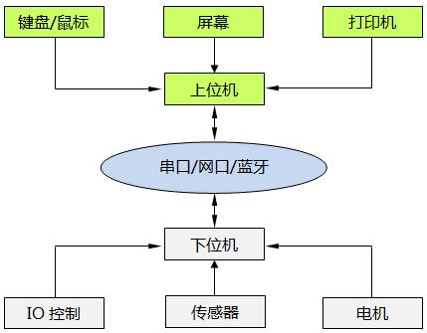


第二讲 · 仪器通信
通信基础 - 上位机与下位机
上位机 (Host Computer)
通常指PC端的控制程序，负责发出指令、处理数据和提供用户界面。在本课程中，特指使用Python编写的程序。
下位机 (Slave Device)
直接与物理世界交互的嵌入式设备，如STM32、Arduino等。它们负责接收指令并执行具体动作（如读取传感器数据、控制电机运转）。
上位机→ 发送指令 →下位机→ 执行操作 & 返回数据 →上位机
Notes:
进入第二讲，我们来谈谈仪器通信的基础。首先要理解上位机和下位机的概念。简单来说，上位机就是我们在电脑上运行的控制软件，而下位机是连接着各种传感器和执行器的嵌入式硬件。上位机开发的核心，就是建立两者之间可靠、高效的数据交换。一个典型的流程是：上位机发送控制指令，下位机执行并返回结果，上位机再对结果进行处理和显示。

Slide 18
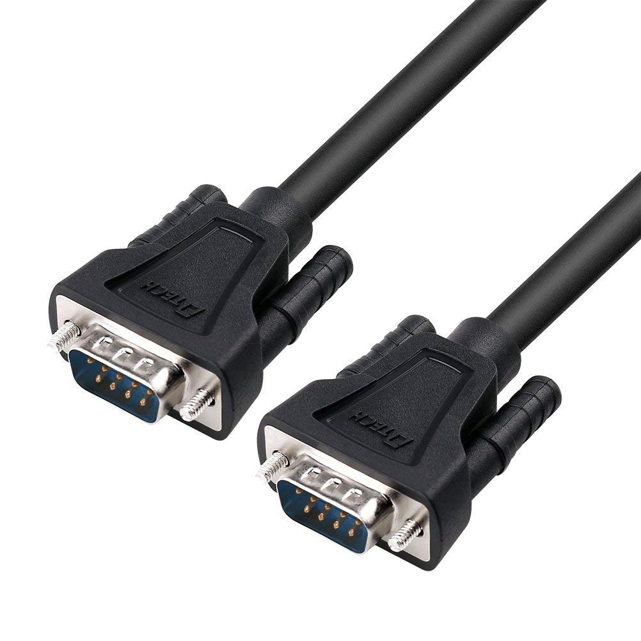


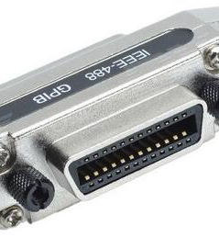
通信基础 - 常见接口总览
串口 (RS232/485)
特点：近距离、低成本、工业领域广泛使用，传输稳定可靠。
TCP/IP 网络通信
特点：基于通用网络协议，突破物理距离限制，可实现跨设备、跨网段的灵活互联。
USB 通用串行总线
特点：传输速度快、支持热插拔“即插即用”，广泛应用于工业相机、数据采集卡等外设连接。
GPIB 通用接口总线
特点：传统精密仪器的专用通信标准，通信稳定，需搭配专用板卡，硬件成本相对较高。
Notes:
实现上位机和下位机通信需要物理接口。这里列举了几种最常见的通信接口。串口，特别是RS-232和RS-485，是工业控制中最经典的选择，稳定可靠。USB接口因其高速和便捷性，在现代设备中越来越常见。而TCP/IP则通过网络实现了更灵活的连接。GPIB虽然古老，但在一些老款精密仪器上仍在使用。选择哪种接口，取决于具体的应用场景和设备支持。

Slide 19




PySerial 串口通信 - 核心参数与基础操作
🔧 核心通信参数配置
💻 完整通信代码示例
波特率 (Baudrate)：通信速率，决定传输快慢，常见值为 9600, 115200。
# 1. 导入库并初始化串口对象
importserial
ser = serial.Serial("COM3", 115200, timeout=1)
# 2. 发送指令 (需编码为字节流)
ser.write(b"MEASURE\r\n")
# 3. 读取响应并解码为字符串
data = ser.readline().decode().strip()
print(f"Received: {data}")
# 4. 关闭串口释放资源
ser.close()
数据位 & 停止位：数据位通常为8位，停止位通常为1位，定义数据帧结构。
校验位 (Parity)：用于检错，常见配置为 None (无校验)。
超时 (Timeout)：设置读取操作的最大等待时间（秒），防止程序卡死。
Notes:
我们以最常用的串口通信为例，看看如何用Python实现。`pyserial`库是Python串口通信的标准库。在打开串口时，我们需要指定端口号和波特率等关键参数，这些参数必须与下位机设置完全一致。数据的发送和接收都以字节(bytes)为单位，因此需要进行编码和解码。这段代码展示了一个完整的通信流程：打开串口、发送指令、读取响应、关闭串口。

Slide 20
PySerial 串口通信 - 数据帧（通信协议）
数据帧是为了解决“原始字节流在传输中会出错”这个问题而设计的“数据包装规范”。
数据帧就是通讯双方事先约定好的数据打包格式。它像一封“信件”，除了信纸（有效数据）之外，还必须包含信封（地址、校验码）、开头语（帧头）和结束语（帧尾）。
帧头 | 控制域 | 数据域 | 校验 | 帧尾
0x01 | 0x03 | 0x0A | 0x84 | 0x00
Notes:
1. 为什么不能只发原始数据？
假设你想通过串口给对方发送一个数字 10（十六进制是 0x0A）。
如果你直接发送 0x0A，接收方收到后，就会面临一个“灵魂拷问”：
这真的只是一个数据 10 吗？
还是说，这是上一个数据包的结尾？
或者，这其实是线路干扰产生的噪声？
根本原因：串口通讯本质上只发送“字节流”（一堆0和1）。它自己不知道哪里是头、哪里是尾，也无法判断数据是否被干扰。如果没有规则，接收方就会把收到的所有东西胡乱拼在一起，导致通讯混乱。

Slide 21
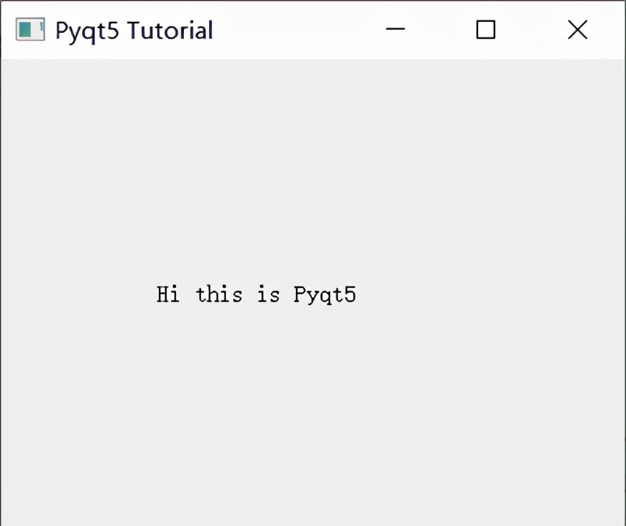



第三讲 · GUI开发
GUI概述与框架对比
💡 为什么需要 GUI？
可视化操作
提供直观的按钮、图表和输入框，所见即所得
易用性强
降低使用门槛，让非专业人员也能操作复杂仪器
实时监控
动态显示采集数据和设备状态，及时反馈
PyQt/PySide
优势：功能全面、工业级标准、跨平台、控件丰富。
劣势：学习曲线稍陡，需掌握一定面向对象知识。
Tkinter
优势：Python内置、轻量、学习成本极低，适合入门。
劣势：默认界面风格较简陋，定制化难度大。
🎯 结论：我们选择 PyQt5/6，因为它提供了最完整、专业且成熟的工业级解决方案。
Notes:
现在我们进入第三讲，也是最有趣的部分：GUI开发。一个好的上位机离不开一个直观友好的图形界面。它能将复杂的操作封装起来，让任何人都能轻松使用。
首先，为什么需要GUI？它不仅仅是好看，更重要的是提供了可视化的操作方式，极大降低了仪器使用门槛，并实现了数据的实时监控和反馈。
在Python领域，我们有多种GUI框架可以选择。大家可以看到，左侧是几个主流框架的对比：
1. Tkinter：是Python内置的，优点是轻量、入门快，但界面风格偏旧，很难做出专业的工业软件。
2. PySide：虽然开源协议很友好，但是在国内的中文资料相对较少。
3. PyQt：这是我们的最终选择。虽然学习曲线会稍微陡峭一点，但是它功能极其强大，支持跨平台，拥有丰富的控件和成熟的生态，能完美满足我们开发专业、复杂上位机软件的需求。

Slide 22


PyQt 基础 - 核心概念与信号槽机制
控件 (Widgets)
构成界面的基本元素，如按钮(QPushButton)、标签(QLabel)、图表(PyQtGraph)等。
💡 信号槽核心代码示例 (Python)
# 1. 导入必要的库
fromPyQt5.QtWidgetsimportQPushButton
# 2. 创建按钮控件实例
btn =QPushButton("开始测量")
# 3. 定义一个“槽”函数，处理点击事件
defon_button_clicked():
print("点击了按钮，开始执行测量任务！")
# 4. 核心：将按钮的“点击信号”连接到“槽函数”
btn.clicked.connect(on_button_clicked)
布局 (Layouts)
用于管理控件的排列方式，解决界面适配问题。常用：垂直布局(QVBoxLayout)、网格布局(QGridLayout)。
信号与槽 (Signal & Slot)
Qt 核心机制。事件发生时发出“信号”，连接到处理函数“槽”，实现界面与逻辑的解耦。
Notes:
PyQt的核心是其独特的“信号与槽”机制。你可以把它想象成一个事件驱动系统。比如，当用户点击一个按钮时，按钮会发出一个`clicked`信号。我们可以将这个信号连接到我们自己定义的一个函数（槽）上，比如`on_button_clicked`。这样，每次按钮被点击，我们的函数就会被自动调用。这种机制使得界面逻辑和业务逻辑可以很好地分离，代码结构非常清晰。

Slide 23
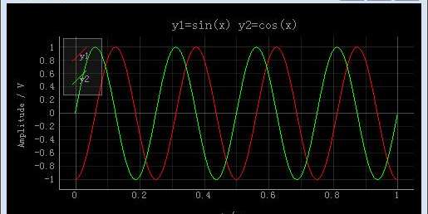




实战案例 - 温度检测系统
通信区
控制区
• 串口选择下拉框 • 连接 / 断开设备按钮
• 关键参数设置输入框 (如积分时间、增益) • 启动测量 / 停止按钮
显示区
数据区
⚡ 关键技术难点与解决方案
• 实时光谱曲线动态绘制 • 关键指标数据显示标签
• 数据保存 / 导出为CSV • 历史测量记录列表查询
1. 线程管理：使用QThread实现数据采集与UI主线程分离，防止长时间阻塞导致界面无响应。
2. 高性能绘图：集成PyQtGraph库，实现海量光谱数据毫秒级刷新与实时渲染。
Notes:
理论结合实践，我们来看一个光电仪器上位机的设计方案。一个典型的上位机界面可以分为四个功能模块：负责连接设备的通信区，设置参数的控制区，实时显示数据的显示区，以及管理数据的保存区。在实现时，我们需要特别注意两点：第一，数据采集必须放在独立的线程（QThread）中，防止长时间操作导致界面冻结；第二，使用PyQtGraph这样的高性能绘图库来实现数据的实时可视化。

Slide 24




附录 ：学习资源
推荐资源
官方文档 (Docs)
Python, PyQt5, PySerial, NumPy, Matplotlib 等库的官方文档是最权威的学习资料。
视频教程
• B站搜索 “林粒粒呀” (Python基础入门) • B站搜索 “白月黑羽编程” (Python Qt 界面开发实战)
GitHub 实战项目
Notes:
课程的最后，我们提供一些学习资源和进阶方向。官方文档是最好的老师，同时B站等平台也有很多优质的免费教程。学完基础后，你可以尝试更前沿的方向，比如将深度学习用于数据分析，或者开发可以通过网页访问的上位机。甚至可以将Python程序部署到树莓派这样的嵌入式设备上，打造更紧凑的控制系统。希望这些内容能为你未来的探索提供方向。

Slide 25


附录 ：常用命令速查表
uv 常用命令
pip 常用命令 (备用)
VS Code 常用快捷键
uv init 项目名: 创建新项目和虚拟环境
uv add 包名: 安装依赖包
uv run python main.py: 在虚拟环境中运行脚本
uv sync: 根据 lockfile 同步依赖
pip install 包名: 安装包
pip list: 查看已安装包
pip freeze > requirements.txt: 导出依赖列表
pip uninstall 包名: 卸载指定包
Ctrl + Shift + P: 打开命令面板
Ctrl + Shift + X: 打开插件市场
Ctrl + `: 打开/新建终端
F5: 启动调试 (Debug)
Ctrl + Shift + F: 全局搜索内容
Notes:
这里是一个常用命令的速查表，涵盖了uv包管理、pip备用命令以及VS Code的快捷键。大家可以截图保存，在日常开发中快速查阅，提高效率。熟练使用这些命令和快捷键是成为高效开发者的必经之路。

Slide 26

Q & A
感谢观看
THANKS FOR WATCHING
Notes:
我的分享到此结束，感谢大家的聆听。现在是问答环节，大家对今天的内容有什么疑问，或者对Python上位机开发有任何想交流的，都欢迎提出来。希望这次课程能为大家打开一扇新的大门，在未来的项目中能够学以致用。谢谢！

